Slide 1
Antiarytmická léčba FS
Upstream medikace
Ondřej Toman
Interní kardiologická klinika
FN Brno a LF MU Brno
XVIII. České a Slovenské sympozium
o arytmiích a kardiostimulaci,
8. 11. 2021, Olomouc

Slide 2
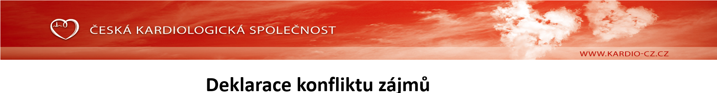
 | Nemám konflikt zájmů | Mám konflikt zájmů | Specifikace konfliktu (vyjmenujte subjekty, firmy či instituce, se kterými Vaše spolupráce může vést ke konfliktu zájmů)
Zaměstnanecký poměr | X
Vlastník / akcionář | X
Konzultant | X
Přednášková činnost | X
Člen poradních sborů (advisory boards) | X
Podpora výzkumu / granty | X
Jiné honoráře (např. za klinické studie či registry) | X

Slide 3
ESC Guidelines 2020
Anticoagulation/Avoid stroke
Better symptom management
Cardiovascular and Comorbidity optimization

Slide 4
Antiarytmika ke kontrole frekvence
Kontrola frekvence:
součást léčby u všech pacientů s FS
1. volba u pacientů asympto/oligosymptomatických pts
léčba pts s permanentní FS
Cíle léčby:
„ležérní“ kontrola frekvence
  v klidu ˂ 110/min
„přísná“ kontrola frekvence
  v klidu ˂ 80/min, při střední zátěži ˂ 110/min
  symptomy, srd. selhání, CRT

Slide 5
Antiarytmika ke kontrole frekvence
beta-blokátory
Ca-blokátory: verapamil, diltiazem
digitalis
amiodarone

Slide 6
Antiarytmika ke kontrole frekvence
beta-blokátory
  esmolol (500 ug/kg IV bolus 1 min, kont. 50-300 ug/kg/min)
  landiolol (100 ug/kg IV bolus 1 min, kont. 10-40 ug/kg/min, 1-10 ug/kg/min u pts s HFrEF)
kombinační léčba
CRT-P/CRT-D, PM + ablace AVN

Slide 7
Antiarytmika ke kontrole rytmu
Kontrola rytmu:
symptomatičtí pacienti
mladší pacienti, krátká doba FS
minim. komorbidity, síně bez remodelace, spouštěcí faktory
tachykardií indukovaná KMP
volba pacienta
Cíle léčby:
úleva od symptomů, zlepšení kvality života
zlepšení prognózy, léčba SS (EAST, CASTLE-AF, CABANA)

Slide 8
Antiarytmika ke kontrole rytmu
Základní principy:
úleva od symptomů
redukce (eliminace) rekurencí FS
efektivita nedokonalá
možná záměna za jiné z doporučovaných antiarytmik
volba dle komorbidit
časné nežádoucí účinky, monitorace!
proarytmogenní efekt, monitorace!
bezpečnost!
NE kombinace!

Slide 9
Antiarytmika ke kontrole rytmu
amiodarone IA
propafenon IA
sotalol IIbA
dronedarone IA
flecainid IA, disoparymide

Slide 10
Antiarytmika ke kontrole rytmu
amiodarone 200 mg/den
  CAVE fotosenzitivita, plicní toxicita, polyneuropatie, tyreopatie, dyspepsie, hepatotoxicita, rohovková depozita, prodloužení QT
propafenon 450 – 900 mg/den
  CAVE jaterní a renální selhání, ICHS, asthma, HFrEF, rozšíření QRS, konverze na flutter síní s rychlou odpovědí komor
sotalol 80 – 160 mg/den
  CAVE TdP (prodloužení QT), HFrEF, hyLK, asthma, hypokalémie, renální selhání

Slide 11
Antiarytmika ke kontrole rytmu - kardioverze
amiodarone 5 – 7 mg/kg IV na 1-2 hod
  + ev. 50 mg/hod (max 1,2 g/24 hod)
  účinnost 44%, 8 – 12 hod
  CAVE flebitis, hypotenze, bradykardie, prodloužení QT
propafenon 1,5 – 2 mg/kg IV na 10 min (450-600 mg PO)
  účinnost IV 43 – 89% (6 hod), PO 69 - 78% (8 hod)
  CAVE ICHS, HFrEF, hypotenze
vernakalant 3 mg/kg IV na 10 min (+ ev. 2 mg/kg za 10 min)
  účinnost 50% (do 10 min)
  CAVE TdP (prodloužení QT), HFrEF, hyLK
flecainide, ibutilide

Slide 12
Upstream léčba
Léčba komorbidit
Změna životního stylu

Slide 13
Upstream léčba
Farmakoterapie
  ACEI/ARB
  MRA
  beta-blokátory
  statiny
Komorbidity
  Hypertenze
  DM
  ICHS
  Srdeční selhání
  Spánková apnoe
  Dyslipidémie

Slide 14


Upstream léčba
Změna životního stylu
  Fyzická aktivita
  Redukce hmotnosti
  Abstinence
  Nekuřáctví
  NO stress
  hýbej se, zhubni, „nechlastej“,
  nekuř, buď v pohodě

Slide 15
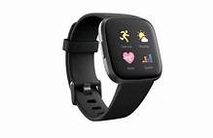
Upstream léčba
Aktivní a týmový přístup
  Telemedicína
    krokoměr – sledování základní fyzické aktivity
    monitorace TK, TF, satO2, spánkové aktivity
    monitorace EKG
    monitorace jídelníčku
  Nutriční poradenství, fyzioterapeut, poradny pro odvykání kouření, psycholog
  Návaznost na specializace
Motivace pacienta!

Slide 16
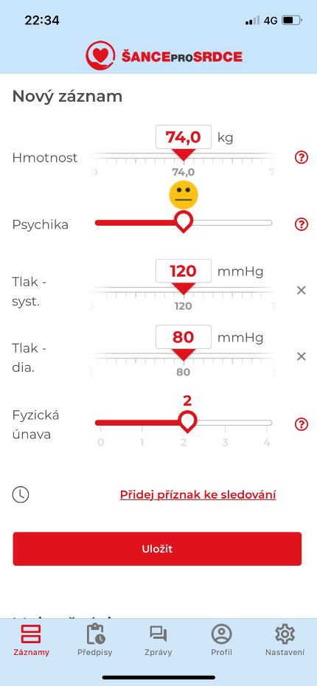
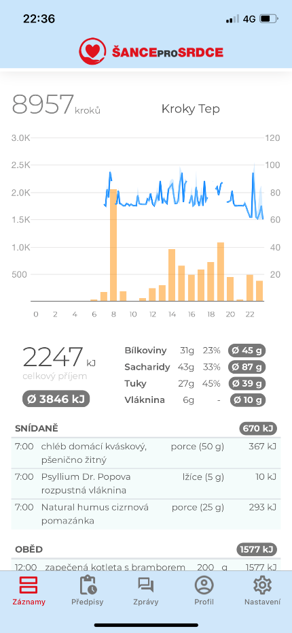
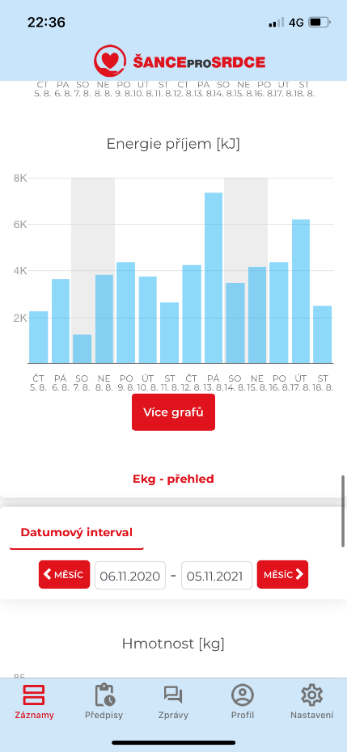
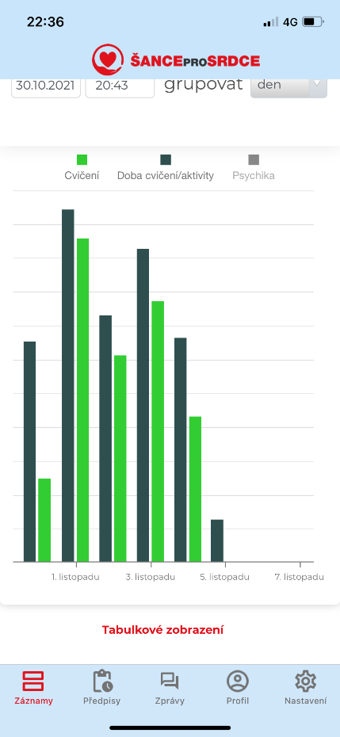
Upstream léčba
- mobilní aplikace
- automatické upozorňování pacienta pomocí robotického asistenta
- automatická predikce zhoršení srdečního selhání
Courtesy of Veronika Bulková

Slide 17
KA FS 2010
ESC Guidelines 2010

Slide 18
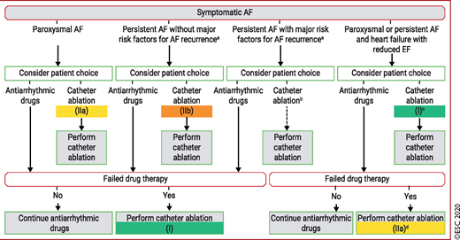
KA FS 2021
ESC Guidelines 2021

Slide 19
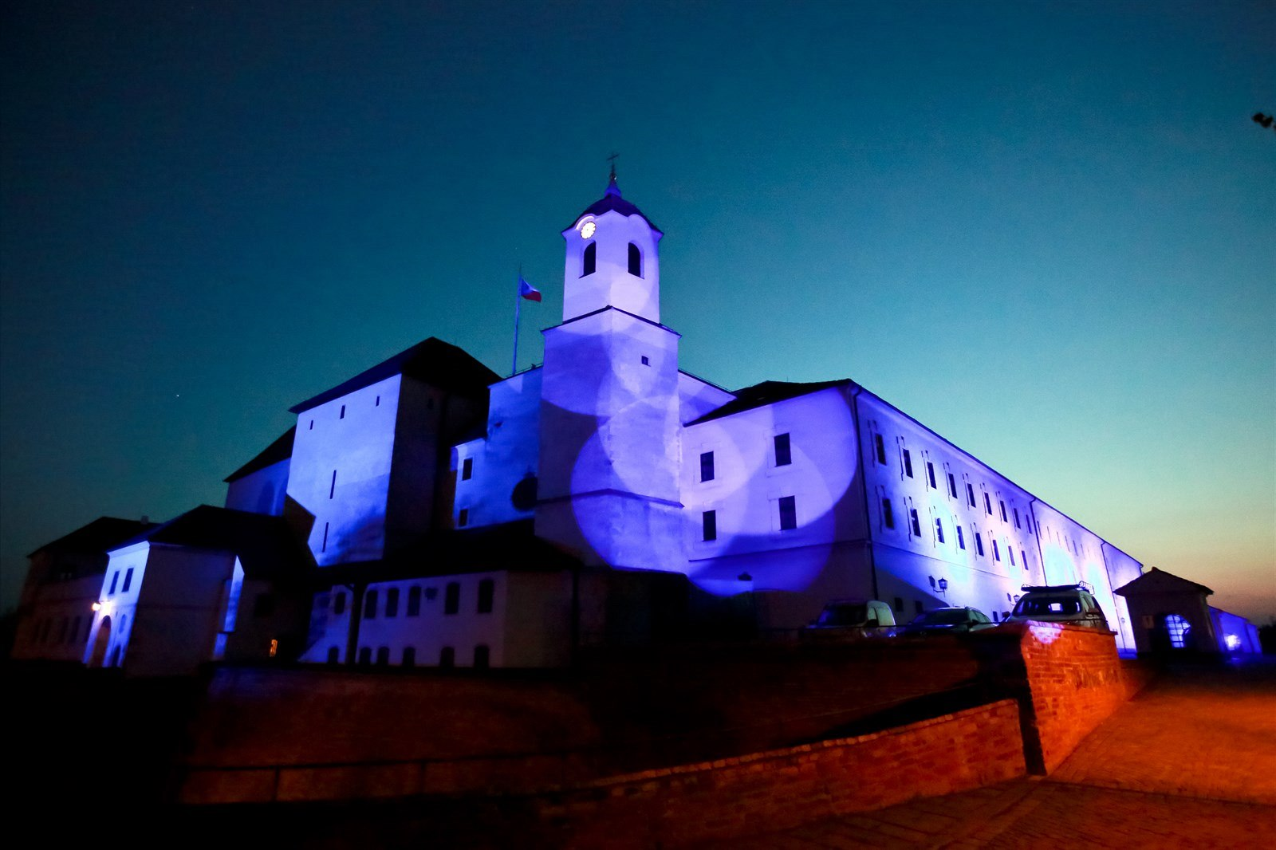
MUDr. Ondřej Toman, Ph.D., MHA
IKK FN Brno
toman.ondrej@fnbrno.cz

